Slide 1
PROJECT DE RATTRAPAGE: Equation Solver

Slide 2

Equation de second degree
ax²+bx+c=0
Δ = b² - 4ac
$x_{1}=\frac{−b−\sqrt{Δ}}{2a}$
$x_{1}=\frac{−b+\sqrt{Δ}}{2a}$

Slide 3
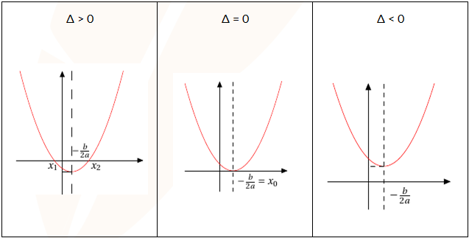
SOLUTION

Slide 4
SUJET
Le but de ce projet est de créer un programme en C via le terminal de commande, permettant de résoudre des équations du second degré.
L’utilisateur renseigne l’équation à résoudre et le programme renvoie la valeur de l’inconnue.
Le programme possède un historique des équations résolues, cet historique est sauvegardé même après la fermeture du programme.
L’utilisateur peut parcourir l’historique des équations résolues.

Slide 5
OBJECTIF
- 1 -
Gérer des interactions avec des ﬁchiers en C
- 2 -
Utiliser des structures de données en C
- 3 -
Utiliser des tableaux dynamiques
- 4 -
Traiter des entrées utilisateurs
Notes:
1 – les .h
2 –
3 – battements,csv
4 – les entrees a, b et c

Slide 6
AND TABLES TO COMPARE DATA
 | A | B | C | Δ | X1 | X2
Calcul 1 | 10 | 20 | 7 | 120 | -0,45 | -1,55
Calcul 2 | 30 | 15 | 10 | -975 | X | X
Calcul 3 | 5 | 24 | 16 | 256 | -0,8 | -4,0

Slide 7

OUR PROCESS IS EASY
calcul
Saisie de a, b et c
historique
MENU
MENU
quitter

Slide 8
OUR PROCESS IS EASY
Δ < 0
Pas de solution
Saisie de a, b et c
Calcul de delta
Δ = 0
Calcul de la solution
MENU
Δ > 0
Calcul des deux solutions

Slide 9
SlidesCarnival icons are editable shapes.
This means that you can:
Resize them without losing quality.
Change line color, width and style.
Isn’t that nice? :)
Examples:

Slide 10
😉
Now you can use any emoji as an icon!
And of course it resizes without losing quality and you can change the color.
How? Follow Google instructions https://twitter.com/googledocs/status/730087240156643328
✋👆👉👍👤👦👧👨👩👪💃🏃💑❤😂😉😋😒😭👶😸🐟🍒🍔💣📌📖🔨🎃🎈🎨🏈🏰🌏🔌🔑 and many more...

